Slide 1



CRINGE

Slide 2

CrInGE
Computerized Integrated Game Engine
Inhalt
Projektvision
Verwendete Software und Plattformen
Architekturentscheidungen
Live-Demonstration
Gesamtanwendungsfalldiagramm
Fakten und gewonnene Erkenntnisse
Statistiken

Slide 3
CrInGE
Computerized Integrated Game Engine
Projektvision
Entwicklung einer Game Engine und eines Leveleditor, die das einfache Entwickeln von Videospielen ermöglichen

Slide 4
CrInGE
Computerized Integrated Game Engine
Verwendete Softwaretools & Plattformen
Entwicklung der Software mit Maven
Distribution des Quellcodes mittels GitHub
Planung und Management mit GitHub-Projects
Realisierung des TDD über JUnit

Slide 5
CrInGE
Computerized Integrated Game Engine
Verwendete externe Bibliotheken
JUnit
JOGL (Java OpenGL)
Notes:
Java OpenGL ist geplant aber noch nicht aktiv benutzt

Slide 6
CrInGE
Computerized Integrated Game Engine
Architekturentscheidungen
Einheitliche saubere Trennung zwischen Darstellung und Geschäftslogik
Leichtere Weiterentwicklung der Software
Unterstützt die Erzeugung übersichtlicher Quellcodes
View
Model
Controller
Notes:
Benutzt für Videospielmuster und Videospielengine
-> Bietet sich an da Java swing

Slide 7
CrInGE
Computerized Integrated Game Engine
Demonstration

Slide 8

CrInGE
Computerized Integrated Game Engine
Highlights
So vielleicht Minecraft Grafiken oder so
Wir benutzen kein Jira
[1]

Slide 9
CrInGE
Computerized Integrated Game Engine
Gesamtanwendungsfalldiagramm
Fokus auf Editor und Schlüsselfunktionen der Engine
Stand 12.12.2023
Game Engine
Game Test
Create Game Project
Test
Extract Game
Developer
Design Game
Design Object
Create Game
Extracted Game
Play
Player
Notes:
Grün: Komponenten die in Angriff genommen haben
Stern: In der Demo enthalten
Rot: Noch nicht umgesetzt

Slide 10
CrInGE
Computerized Integrated Game Engine
Fakten und gewonnene Erkenntnisse
Zeilen Code: zwischen 13 und 20.000 (wir zählen noch)
Maven Java 100%
Notes:
Es müssten mehr als 6.600 Zeilen Code sein

Slide 11
CrInGE
Computerized Integrated Game Engine
Statistiken
Teammitglied
Aufwand
Hauptbeitrag
Nunn, Jannik
26 Stunden
Vorbereitung von OpenGL
Nuß, Kai
46 Stunden
Persistieren der meisten Daten
Schnur, Tim
51 Stunden
Entwicklung des Frontend
Solfronk, Felix
32 Stunden
Entwicklung der Engine
Steinbring, Christian
69 Stunden
Entwicklung des Rendering
Notes:
Kurz zu den Statistiken:

Slide 12
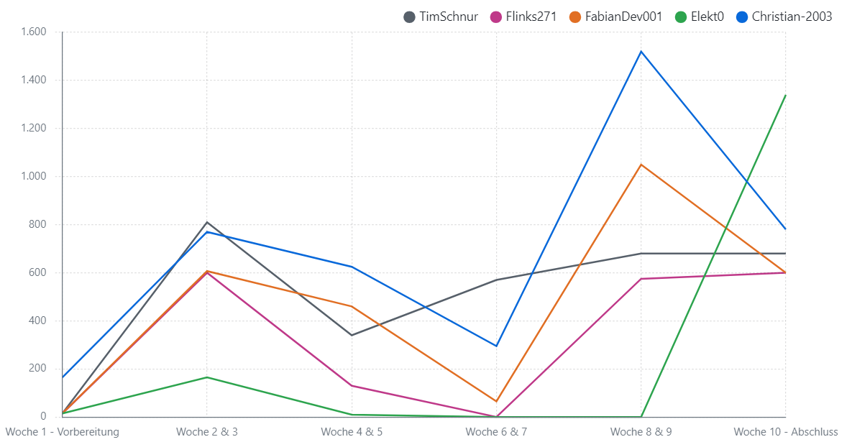
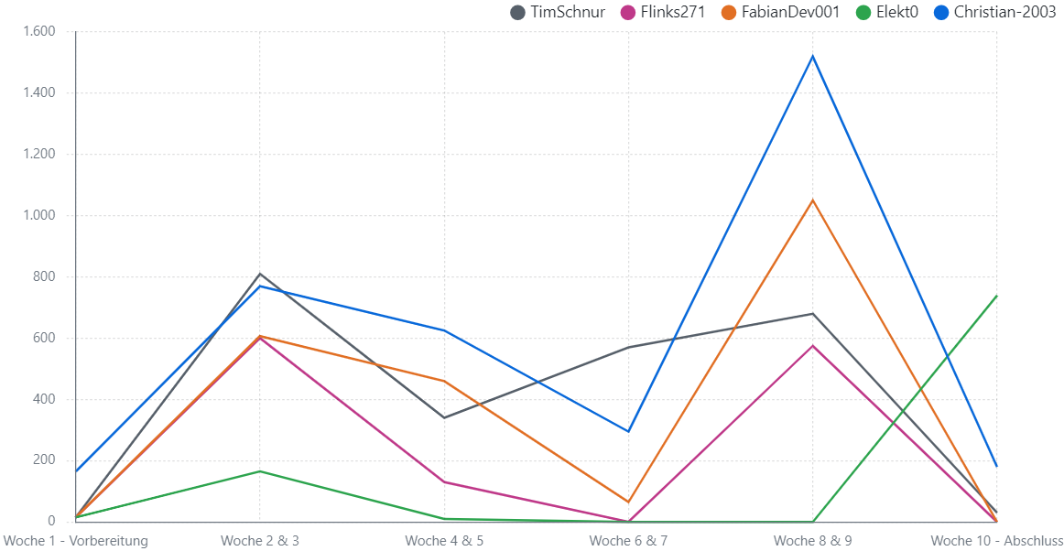
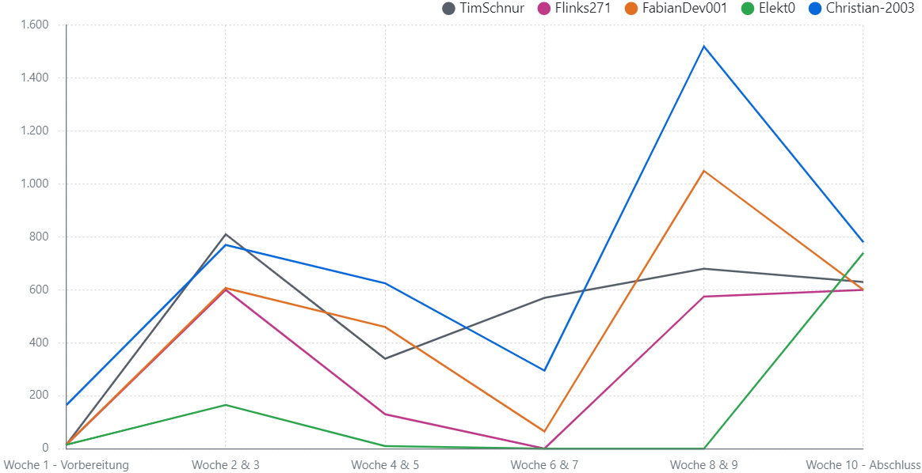
CrInGE
Computerized Integrated Game Engine
Statistiken (Zeitaufwand pro Sprint)

Slide 13
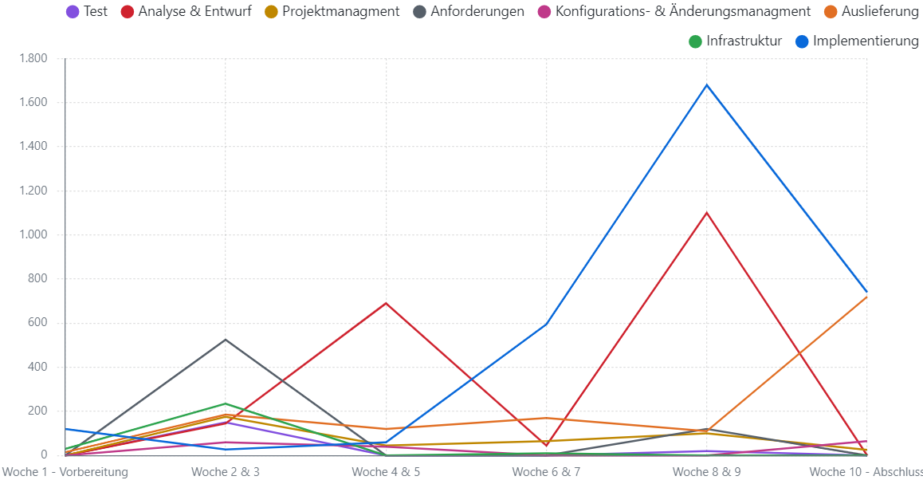
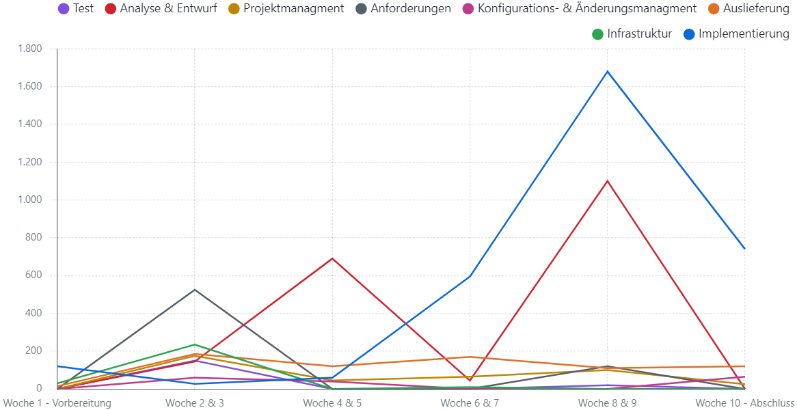
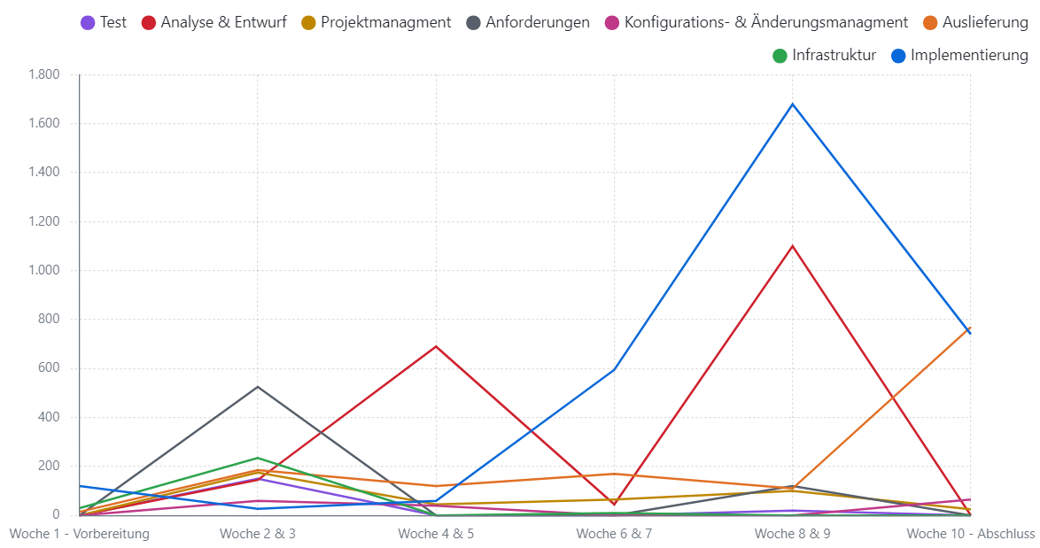
CrInGE
Computerized Integrated Game Engine
Statistiken (Zeitaufwand pro Workflow pro Sprint)
Notes:
Erster um die Anforderungen gekümmert | Viel Besprochen und Entworfen und getestet Dann wurden erste Entwürfe und Designs erstellt Wir schließen ab
Analyse & Entwurf – Peakt 2x einmal vorh =
Implementieren = Code

Slide 14
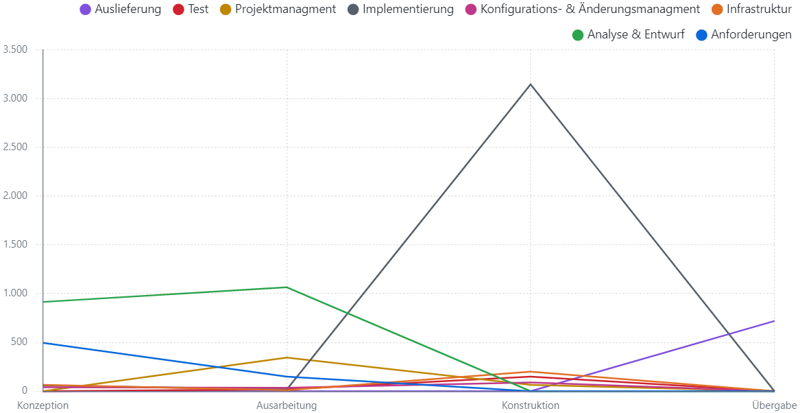
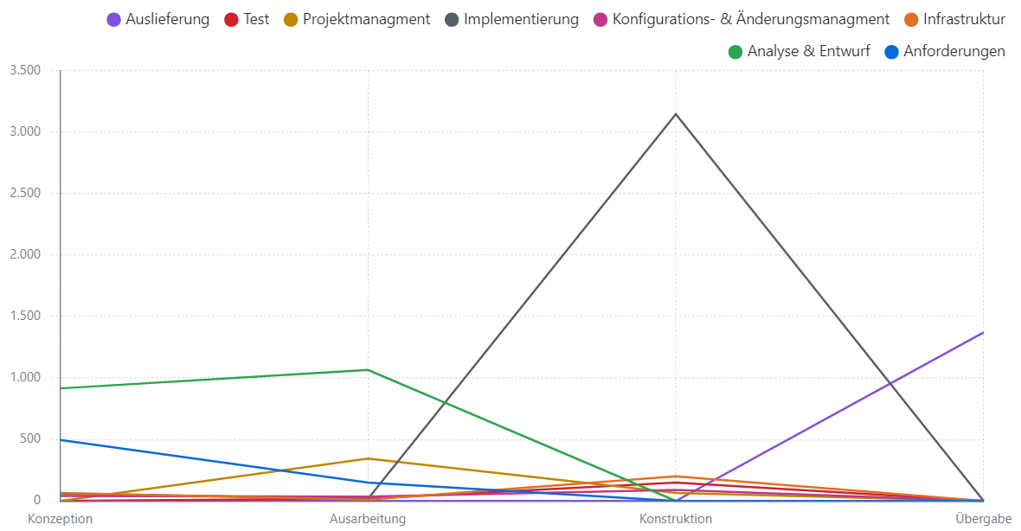
CrInGE
Computerized Integrated Game Engine
Statistiken (Zeitaufwand pro Workflow pro Phase)
Notes:
Auslieferung = Aufgaben vom Dozenten -> Blocks [ externen Kommunizieren ] | Standardmäßig nicht in einem Projekt aufzufinden

Slide 15
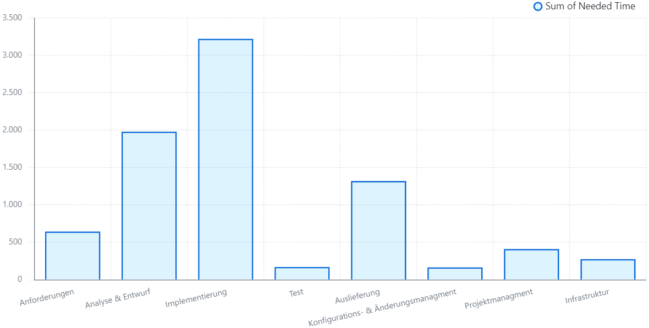
CrInGE
Computerized Integrated Game Engine
Statistiken (Zeitaufwand pro Workflow)

Slide 16


CrInGE
Computerized Integrated Game Engine
Vielen Dank für eure Aufmerksamkeit
Fragen?

Slide 17
CrInGE
Computerized Integrated Game Engine
Quellen
https://github.com/Christian-2003/CrInGE
https://github.com/Christian-2003/CrInGE/discussions
https://github.com/users/Christian-2003/projects/2/
Crafting Table – Minecraft Wiki (fandom.com)

Slide 18
CrInGE
Computerized Integrated Game Engine
Headline
Content

